Slide 1
Realidad Aumentada
1
CURSO GRUPO BANCOLOMBIA
Universidad Nacional de Colombia

Slide 2
Qué es?
2
Es una experiencia interactiva que combina los objetos del mundo real con objetos generados por computadora basados en la percepción que se logra de la realidad.

Slide 3
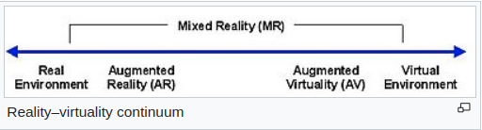
Reality - Virtuality Continuum
3
Paul Milgram acuño el término “Augmented Virtuality” para identificar los sistemas que mayormente sintéticos con algunas imágenes del mundo real agregadas como texturas en un mundo virtual.

Slide 4
Algo de Historia
4
1901: Frank Baum introduce la primera idea
...
1994: Milgram Continuum
2015: Microsoft - HoloLens
2016: Niantic - Pokemon Go
2017: Magic Leap
2019: Microsoft - HoloLens 2

Slide 5
Diferencias con Realidad Virtual
5
Realidad Aumentada
El sistema aumenta una escena del mundo
El usuario mantiene una sensación de presencia en el mundo real
Se necesita un mecanismo para combinar el mundo real y el mundo virtual
Realidad Virtual
Ambiente totalmente imersivo
Los sentidos están bajo el control del sistema
Se necesita un mecanismo para que el usuario sienta el mundo virtual

Slide 6
Combinar el mundo real y virtual
6
Modelos precisos
Ubicación y propiedades ópticas de la cámara
Combinar las coordenadas de los sistemas y los objetos

Slide 7
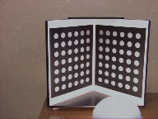
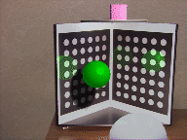
Combinar el mundo real y virtual
7

Slide 8
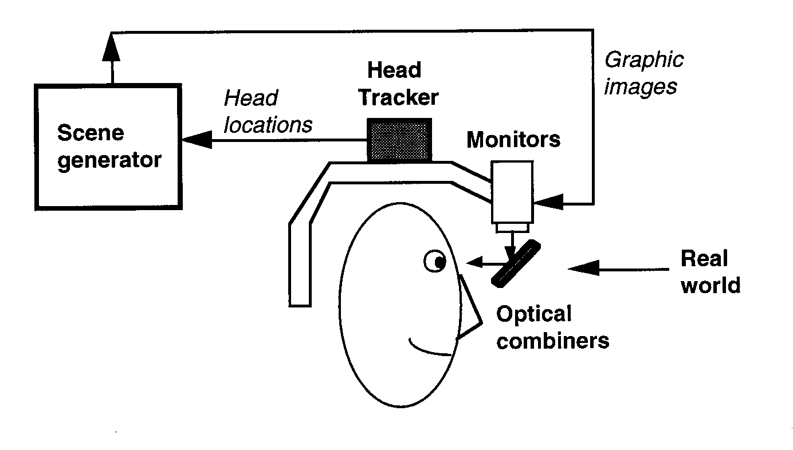
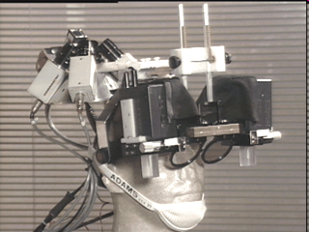
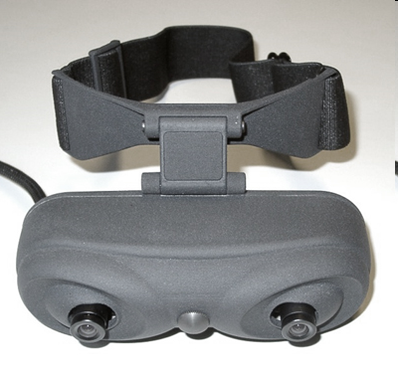
Prototipo
8

Slide 9
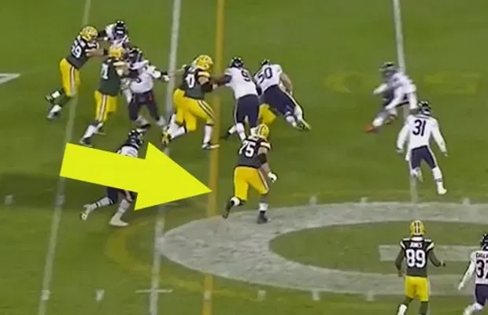
Usos
9

Slide 10
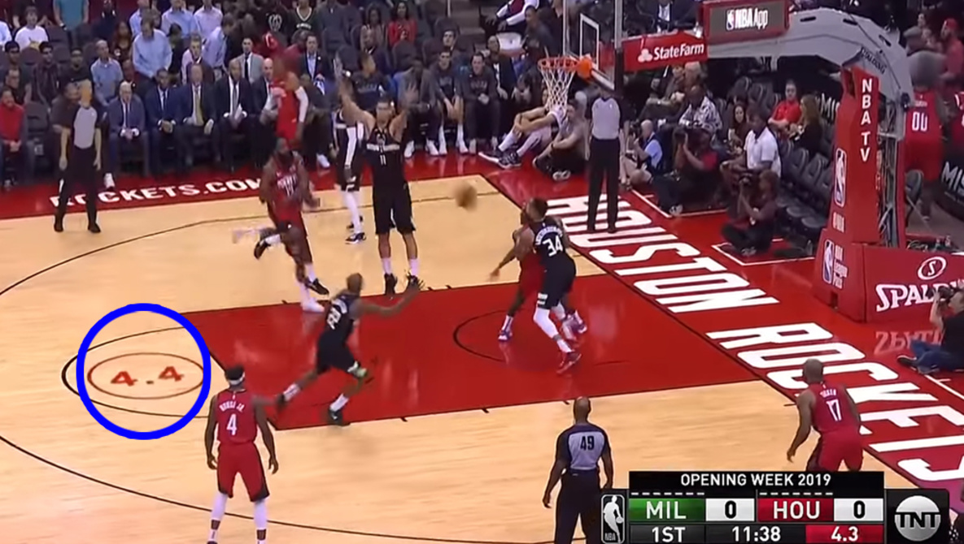
Usos
10

Slide 11
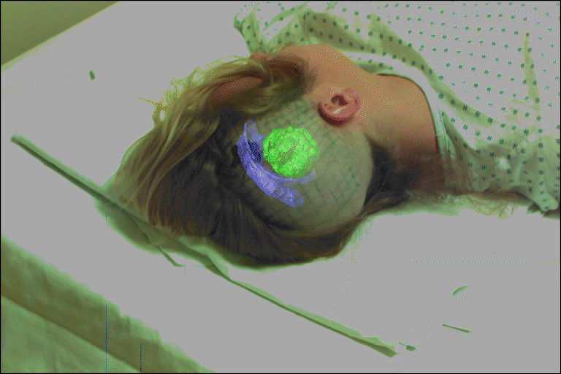
Usos
11

Slide 12
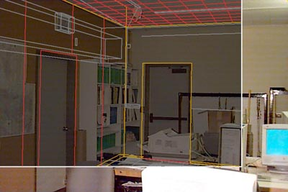
Usos
12

Slide 13
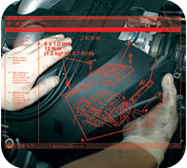
Usos
13

Slide 14
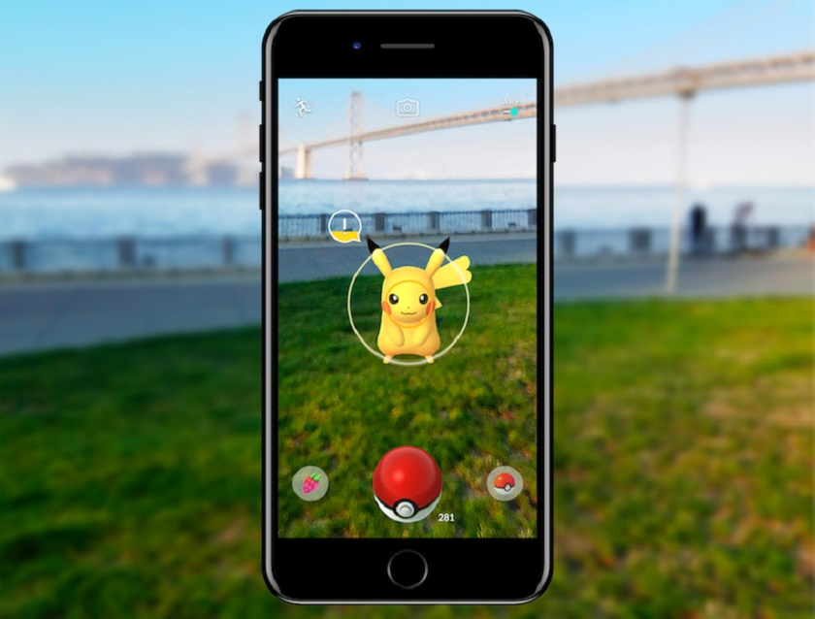
Usos
14

